Slide 1
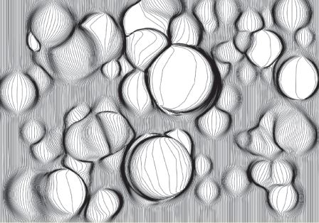
Lyrikk

Slide 2
Kva er lyrikk?
Lyrikken utnytjar klangen og rytmen i språket .
Lyrikk er beslekta med musikk:
ordet lyrikk kjem frå «song til lyrespel».
Sangtekstar er òg lyrikk.
Rapp er ein ny lyrisk musikksjanger.

Slide 3
Lyrikken
vil formidle sterke kjensler
vil seie mykje med få ord
er den mest personlege av alle litterære sjangrar

Slide 4
To forskjellige typar rim
1 Enderim:
«De brente våre gårder.
De drepte våre menn.
La våre hjerter hamre
det om og om igjen.»

Slide 5
To forskjellige typar rim
2 Bokstavrim
er same konsonant i byrjinga av orda:
Donald Duck
«Noen ganger hører jeg bladsusets
bannende beskjeder til menneskene»

Slide 6
Språklege bilete
Samanlikning: Du er som ein vind
Metafor: Du er vinden
Personifikasjon: Døden ventar bak neste sving
Besjeling: Bussane lengtar heim
Symbol: Hjarte symboliserer kjærleik

Slide 7
Omgrep
Ei strofe er eit avsnitt i eit dikt
Eit vers er ei linje i eit dikt
Frie vers: Utan fast rimsystem

